Slide 1
Історична граматика російської мови
Вступна лекція

Slide 2
План
Історична граматика російської мови як навчальна дисципліна, предмет і задачі.
Основні джерела історичних досліджень російської мови.
Основні методи історичного вивчення мови.
Праці вітчизняних і закордонних мовознавців у дослідженні питань з історії мови.
Російська мова та її місце серед слов’янських мов
Поява російської мови на східнослов’янській діалектній основі
Періодизація історії розвитку російської мови
Російська мова як представник східнослов'янської групи мов

Slide 3
Література:
Иванов В.В. Историческая грамматика русского языка. – М., 1990. – С. 7 – 39, 57 – 63.
Историческая грамматика русского языка. Основные источники исторического изучения руського языка. – Минск, 2003.
Rieger J. Z dziejów języka rosyjskiego, Warszawa 1998, s. 20 – 29.
Dalewska-Greń H. Języki słowiańskie, Warszawa 2002.

Slide 4
Предмет і задача курсу історичної граматики російської мови
Історична граматика російської мови (ІГРМ) –наука про розвиток фонетичної, морфологічної та синтаксичної систем російської мови за її внутрішніми законами.
Допоміжні дисципліни:
старослов’янська мова,
російська діалектологія,
історія російської літературної мови,
сучасна російська мова

Slide 5
Задача курсу:
виявити та пояснити діючі в російській мові закономірності, які є прямим відображенням фонетичних, морфологічних, синтаксичних, лексичних змін, що відбувались у різні періоди існування мови.
СРМ:
[‘а] // [у]
держащий – несущий
ІГРМ:
причина чергування
[‘а] // [у] в суфіксах активних дієприкметників теперішнього часу –
еволюція носових [ę] і [ǫ] (до Х ст.)

Slide 6
Основні джерела вивчення історії російської мови
Написи і графіті
Матеріали приватної кореспонденції
Пам’ятки канцелярій
Рукописні книги
Оригінальні твори світського характеру
Печатні книги (від XVІ ст.)
Древньоруські запозичення з інших мов
Допоміжні дані:
а) сучасна російська мова
б) східнослов’янські діалекти
в) топонімія та гідронімія
г) іншомовні запозичення в російській мові
д) запозичення до інших мов з російської
д) порівняльна граматика слов’янських мов

Slide 7
Написи і графіті
Тьмутараканівський камінь (1068 р.)
В лето 6576 индикта 6 Глеб князь мерил море по леду от Тмутороканя до Корчева 14000 сажен

Slide 8
Рогволодів камінь (1171 р.)

Slide 9
Єфросинівський хрест (1161 р.)

Slide 10
Златник Володимира Великого
Владимир, а се его злато

Slide 11
Гніздівський напис (перша четверть — середина X ст.)
гороушна – «горчица» (Д. А. Авдусін, П. Я. Черних)
гороуща – «горючее» (Г. Ф. Корзухіна, А. С. Львов)
гороуниа – Н.в. присвійного прикметника від слов’янського власного імені Горун (Р. О. Якобсон, В. Кіпарський, О.Н.Трубачов)

Slide 12
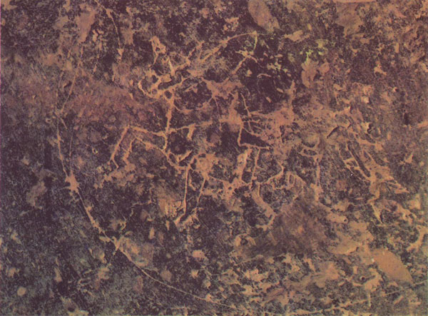
"Кінь". Графіті. XI ст. (Софіївський собор):

Slide 13
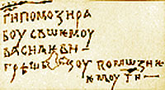
Повідомлення про смерть Великого Київського князя Ярослава Мудрого:
Автограф
Володимира Мономаха:

Slide 14
Матеріали приватної кореспонденції
Новгородська берестяна грамота “От Гостяты к Василию» (1160-1180 рр.)

Slide 15
Новгородські берестяні грамоти XI-XIV ст.

Slide 16
Жалована грамота великого князя Мстислава і сина його Всеволода новгородському Юрієву монастирю (Київ 1130 р.)

Slide 17
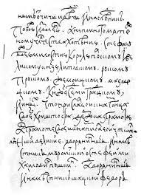
Послання Івана Грозного

Slide 18
Руська правда (ХІ ст.)

Slide 19
Рукописні книги
Євангелія
Псалтир - збірка духовних віршів
Мінеї - збірка церковних читань
Кондакари - збірки церковних піснопінь
Повчання отців церкви і житія святих

Slide 20
Житіє Нифонта (1219р)

Slide 21
Псковський Апостол (поч. XVI ст.)

Slide 22
Сійське Євангеліє 1339 р.

Slide 23
Літописи
Дослідники літописів:
І. І. Срезневський,
К. Н. Бестужева-Рюміна,
М. І. Сухомлинова,
О. О. Шахматов,
М. Д. Приселкова,
А. І. Насонова,
Д. С. Ліхачов

Slide 24
Повість минулих літ у лаврентіївському списку (1377 р.)

Slide 25
Повість минулих літ у іпатіївському списку (ХІV ст.)

Slide 26
Повість минулих літ у радзивилівському списку (XV ст.)

Slide 27
Повчання Володимира Мономаха (дата створення ймовірно 1109 р.)

Slide 28
Слово о полку Ігоревім (ХІІ ст.)

Slide 29
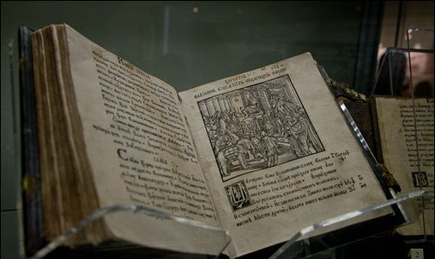
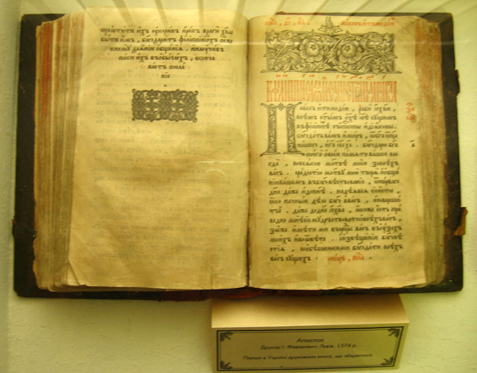
Друковані книги
Псалтир
(1517 р. Франциск Скорина)
Апостол
(1564 р. Іван Федорів)

Slide 30
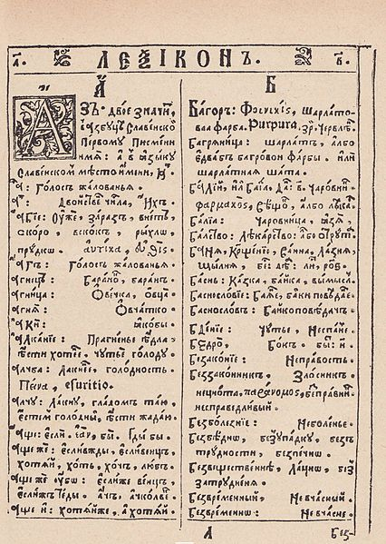
Граматика Лаврентія Зизанія 1596 р.
Лексис сиречь речения вкратце собраны и из славенского языка на простый руский диялект истолкованы

Slide 31
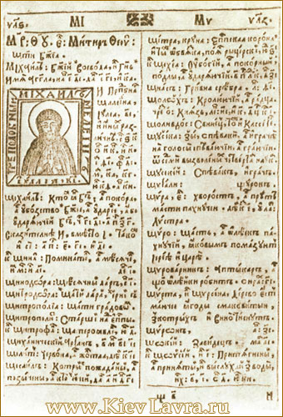
Граматика Мелетія Смотрицького 1619 р.
«Лексикон славеноросский имен тлъкование» Памва Беринди (XVII ст.)

Slide 32
Сучасні говірки
У сучасній російській мові вимова [о] на місці [е] спостерігається лише в наголошеному складі
в епоху зміни [е] в [‘о] даний процес реалізується після м’яких приголосних перед твердими приголосними незалежно від наголошеності складу
сучасні північновеликоруські йокаючі говірки з вимовою типу [н’осу], [в’осна], [б’ору], [в’озу]

Slide 33
Записи іноземців, які фіксували живу мову латинськими літерами
Б. О. Ларіни
Граматика і розмовник голландця Лудольфа 1696 р.
«Паризький словник московітів» (1586 р.)
«Російсько-англійський словник-древник» Ричарда Джеймса (1618 – 1619 рр.) з записами зразків холмогірського (архангельського) говору
Російсько-німецький розмовник Т. Фенне (1607 р.) записи псковської живої мови

Slide 34
Сучасна російська мова
варіативні форми в лесе – в лесу,цехи – цеха
ономастика (назви водойм, історичних областей, міст і т.д., імена людей, назви племен і народів і т.д.)
Мытищи - мыть ‘місце збору податків’
Давньоруські запозичення з інших мов
фінські слова kuontalo ‘кудель‘, suntia‘судья’
Порівняльна граматика споріднених мов

Slide 35
Російська мова та її місце серед слов’янських мов
південнослов’янські
болгарська,
сербська,
хорватська,
македонська,
словенська,
старослов’янська
західнослов’янські
польська
чеська
словацька
кашубська
верхньолужицька і нижньолужицька
східнослов’янські
російська
українська
білоруська
праслов’янська мова-основа
(початок ІІІ тисячоліття до н.е. – середина І тисячоліття н.е.)

Slide 36
Основні періоди розвитку давньоруської мови
VIІ - IX ст. – давньоруська мова, становлення усної форми
X - XIІІ ст. – давньоруська мова
XIІІ – XVII ст. – виокремлення російської мови поруч з білоруською та українською, які до ХІV ст. об’єднувала церковнослов’янська мова.
середина XVII ст. – XVIII ст. – початковий період формування російської мови – на північній основі з південноросійськими впливами.
XIX – XX ст. – розвиток російської мови.

Slide 37
Праслов'янська доба – від утворення балто-слов'янської мовної спільноти до IV – V ст. н.е. до часу експансії слов'ян і виділення західно-, східно- і південнослов'янської груп мов.
Старослов'янська мова – літературна мова східних слов'ян до XVII ст.
Давньоруська мова - мова східнослов’янського населення Київської Русі

Slide 38
Ознаки східнослов’янських мов, які відрізняють їх він інших слов’янських мов
Фонетика:
*‑tort-, *-tolt-, *-tert-, *-telt-
Сх.cл. | Зх.cл. | Пвд.cл.
*-oro-, *-ere-, *-оlо-,* -еlо- | *-rа-, -*re-, *-la-, *-le- | *-ro-,*-re-, *-lo-, *‑le-
рос. берег корова | пол. brzeg krowa | болг. бряг / на брега крава
Винятки: селезень, селезёнка, железа
ело: ст.рус. шеломъ, желобъ (сьогодні жёлоб)
слова без повноголосся: прохладный, влечение, среда, преобразовать

Slide 39
Початок слова
[o] | [je] | [je]
рос. осень | чес. jesen | болг. есен
Реалізація редукованих [ъ] / [ь] у сильній позиції
[o] / [e] рос. сон | чес. sen | серб. сан
Запозичення з ст.сл.: единственный, елико, ежегодный
Відсутність прейотації перед u-
рос. утро, уже | пол. jutro, już
рос. юг, южный, юность | АЛЕ: | ст.сл.: jugъ, junostь

Slide 40
Сполучення *-ro-, *-lo-, *-re-, *-le- на місці загальнослов’янських сполук *-trъt-, *-tlъt-, *-trьt-,
*-tlьt- всередині слова між приголосними
Загальнослов. | Рос. | Болг. | Чес.
*blъcha | блоха | болха | blecha
Результати перестановки сонорних приголосних (приклади на повноголосся)
Псл. | Пол. | Ст.сл. | Рос.
TĕrT *bĕrgŭ | TreT brzeg | TrĕT brĕgъ | TereT берег
TărT *gărdŭ | TroT gród | TraT gradъ | ToroT город
TĕlT *mĕlkă | TleT mleko | TlĕT mlĕko | ToloT молоко
TălT *gălvā | TloT głowa | TlaT glava | ToloT голова

Slide 41
Сполучення *-оr-, *-еr-, *-оl- на місці загальнослов’янських сполук *TĬrT , *TŬrT , *TĬlT ,
*TŬlT всередині слова між приголосними
Псл. | Пол. | Ст.сл. | Дав.рус. | Рос.
TĬrT *pĭrvŭ *mĭrtvŭ | ‘er, ar pierwszy martwy | rь pъrvъ mrъtvъ | ьr pьrvъ mьrtvъ | ‘er, ‘or первый мёртвый
TŬrT *tŭrgŭ | ar targ | rь trъgъ | ъr tъrgъ | оr торг
TĬlT *pĭlnŭ *vĭlkŭ | el, il pełny wilk | lъ plъnъ vlъkъ | ъl pъlnъ vъlkъ | оl полный волк
TŬlT *tŭlstŭ | łu tłusty | lъ tlъstъ | ъl tъlstъ | оl толстый

Slide 42
Псл. | Пол. | Ст.сл. | Рос. | Болг.
*dj *mĕdjā *vīdjǫ *tj *svētjā *xătjǫ *kt’ *pĕktī *măgtī | ʒ miedza widzę c świeca chcę c piec moc | žd mežda viždǫ št svěšta choštǫ št pešti mošti | ž межа вижу č свеча хочу č печь мочь | межда свеща мощ
Розвиток носових
Сх.сл. Ę > ‘A пять Ǫ > U зуб | Зх.сл. (пол.) | (чес.) | Пвд.сл. пет зъб
 | pięć ząb | pět zub

Slide 43
Морфологія
Н.в. і З.в. множ.
1.
c.р.
ч.р.
ж.р.
рос.
молодые, эти
чес.
mlada, ta
mladi, ti
mlade, ty
2.
Відсутність коротких форм особового та зворотного займенників у сх.сл. мовах
чес. tebe / tě (Р.в. і З.в.), tobie / ti (Д.в.)

Slide 44
Особливості, які зближують східнослов’янські мови з південнослов’янськими, на відміну від західнослов’янських
Сх.сл. | Пвд.сл. | Зх.сл.
[цв] і [зв] |  | [*kv] і [*gv]
рос. цвет, звезда | болг. цвете, звезда | пол. kwiat, gwiazda
[*tl], [*dl]
рос. сало, | болг. сало | чес. sadlo
l – epentheticum на місці [губний приголосний] + *[j]
рос. земля, | серб. земльа | пол. ziemia
рухомий наголос
рос. мясо, солома, молоко рос. Н.в. рука, З.в. руку |  | пол. mięso, słoma, mleko пол. Н.в. ręka, З.в.rękę

